Slide 1

携乡愁同行
遇到更好的自己

Slide 2
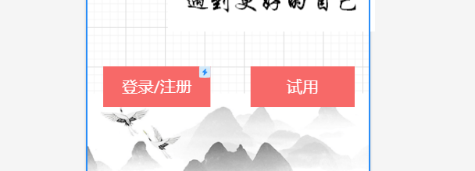







名称由来
历史变迁
名人事迹
特色习俗
位置
特产
景点
非遗
城市
城市
位置
城市

Slide 3
账号
密码

Slide 4
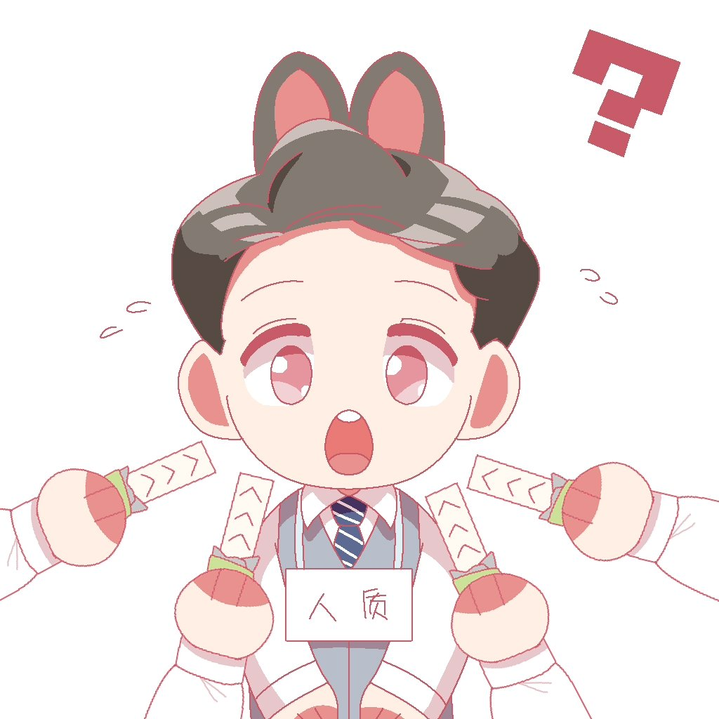
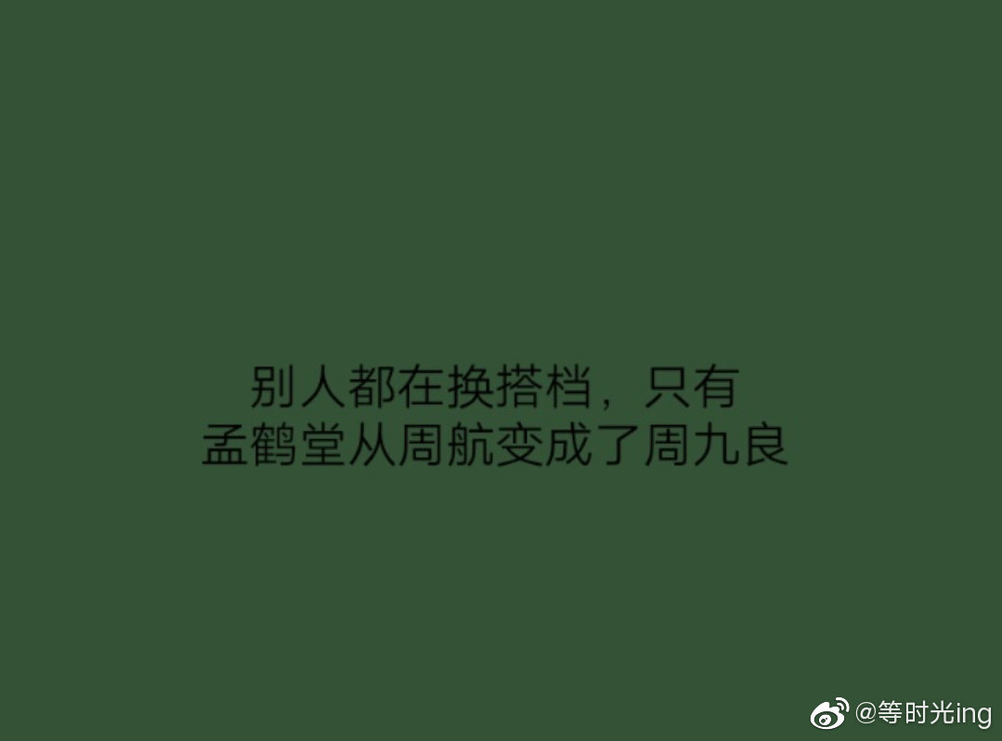




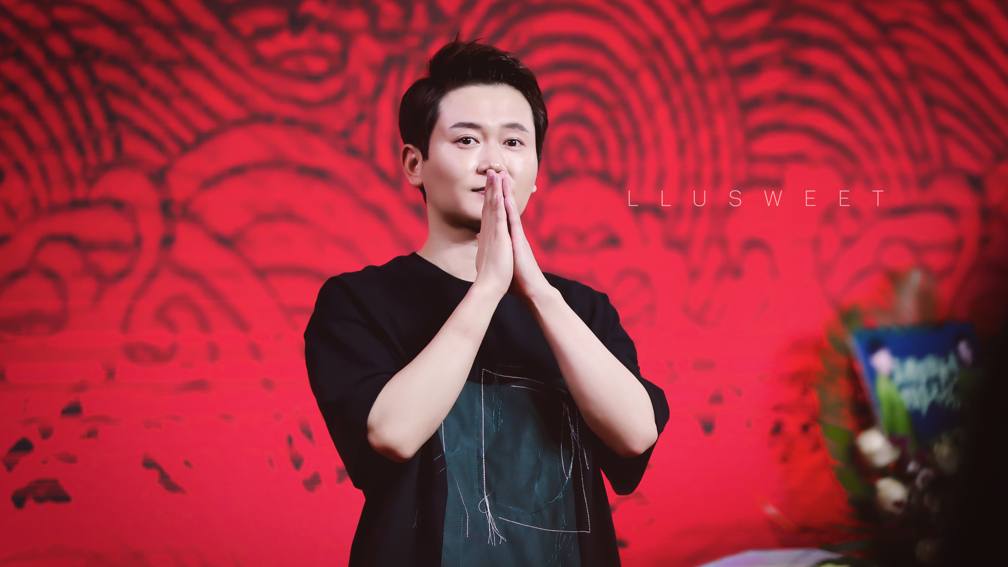


上传头像

Slide 5

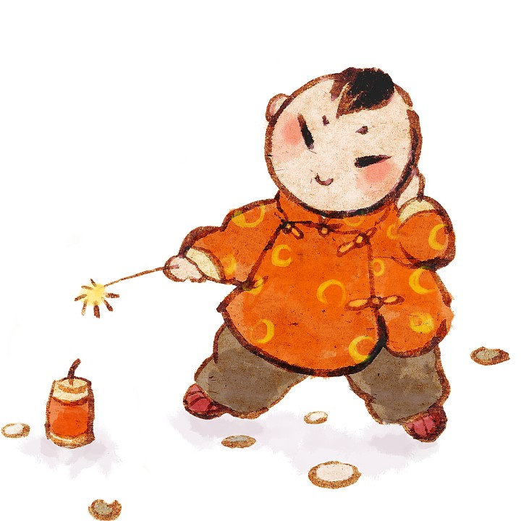

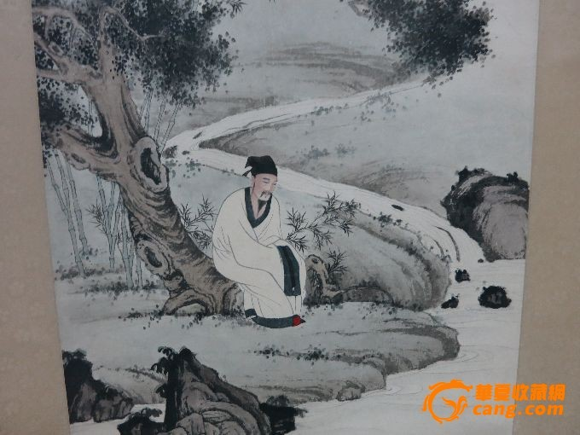



Slide 6





